Slide 1
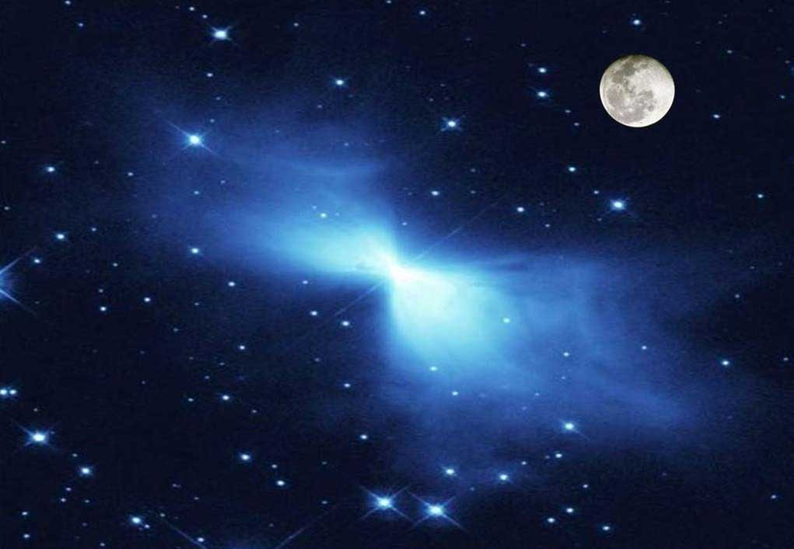
ESTRELAS
Letícia Thompson

Slide 2
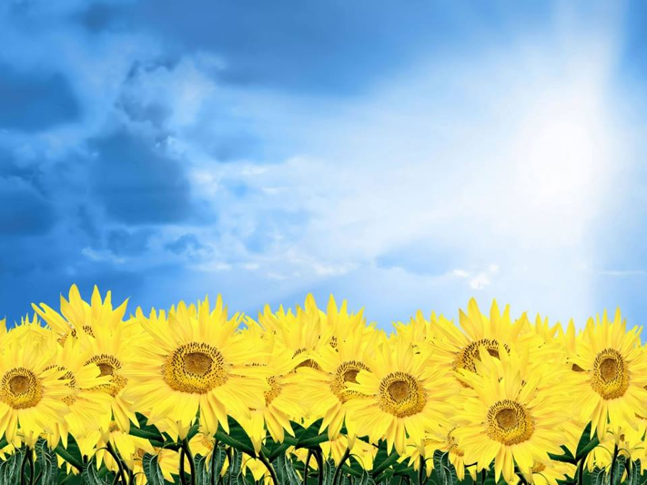
Quando um sonho se torna realidade,
a gente nem acredita.
Não sabe se chora, se ri ou se grita.
Se belisca.
Abre e fecha os olhos.
Apalpa.

Slide 3
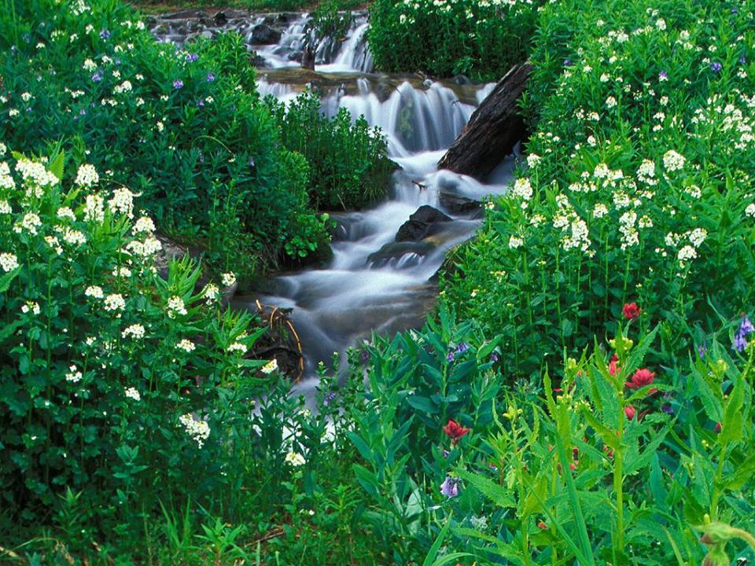
Talvez esteja dentro da nossa natureza
não acreditar na realização dos próprios sonhos.
Uma natureza pessimista.
A gente espera, certo,
mas no fundo não acredita.

Slide 4
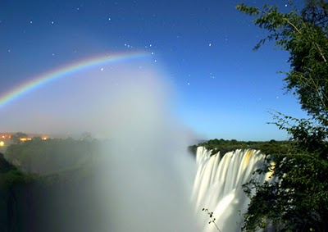
Olhamos para eles como olhamos para o arco-íris
e as estrelas: lindos, encantadores,
maravilhosos e inatingíveis.
Mas gostamos de olhar, mesmo cientes de que
nunca poderemos tocá-los.

Slide 5
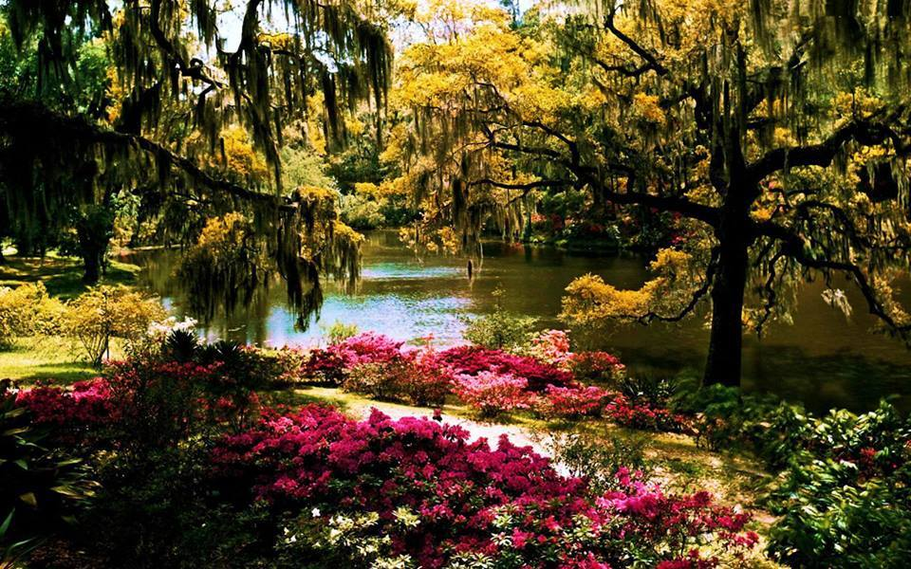
O fato de existirem já é um encanto e um milagre Divino.
Nos satisfazemos.
E justamente porque não acreditamos,
não corremos atrás, não construímos, não tentamos.
Olhamos para o que outros conseguem
e nos dizemos que eles têm muita sorte.

Slide 6
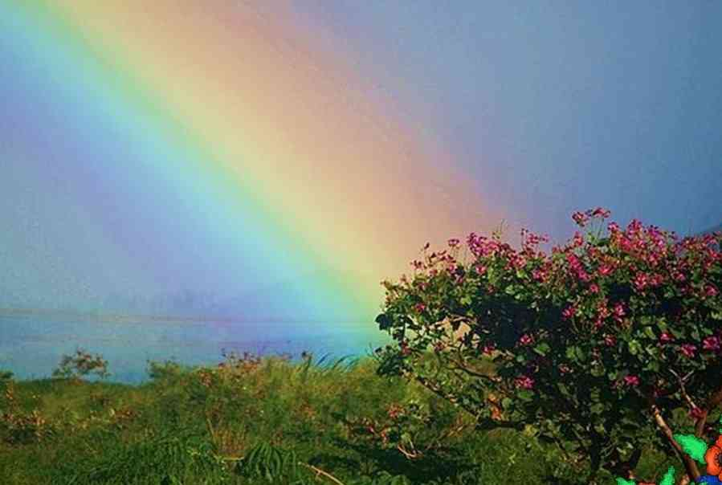
Não nos incluímos nessa categoria.
Mas se um dia resolvemos pegar as sete cores
do arco-íris e trazer pra realidade das nossas vidas,
veremos que nós também temos muita sorte,
que nós também podemos.

Slide 7
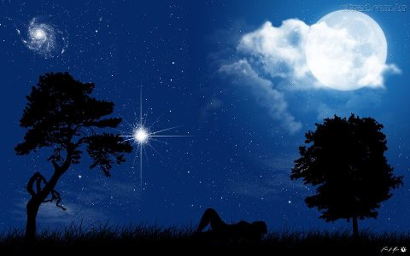
Se aproveitamos o brilho das estrelas para iluminar
nosso caminho e não nos cegar,
veremos que teremos uma caminhada mais nítida.
Só vivemos de cinza por opção,
pois a vida é colorida, é intensa.

Slide 8
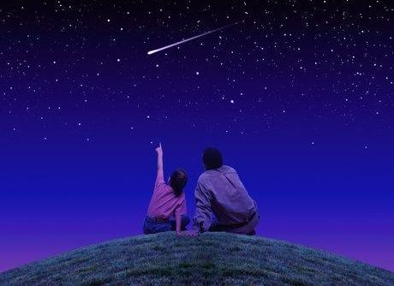
Vamos olhá-la com olhos nus.
Tocá-la.
Vivê-la.
Amá-la.
Correr atrás do que desejamos e esticar os braços até alcançarmos.

Slide 9
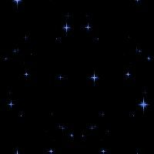
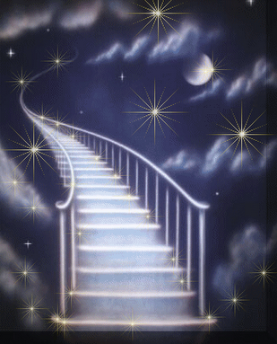
Subir escadas, transpor barreiras.
Lutar pelo que nos realizará.
Brigar, se for preciso.
Chorar, mas de pé.

Slide 10
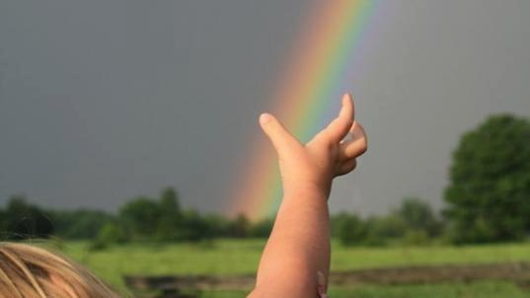
Talvez assim a gente não se surpreenda tanto
quando nossa mão atingir, mesmo se
timidamente, uma das cores do arco-íris
ou a ponta de uma estrela.

Slide 11
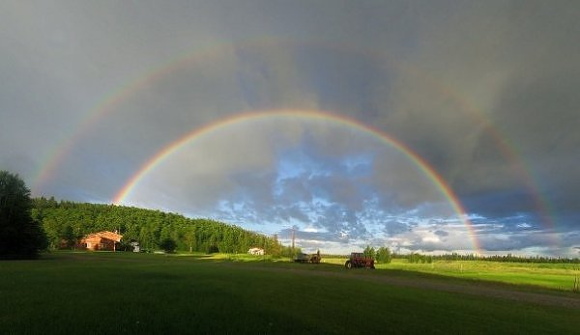
Talvez outros se surpreendam.
Mas nós não.
Porque acreditamos.
Porque bem no nosso íntimo sabíamos que o caminho poderia ser longo, mas que um dia chegaríamos lá.

Slide 12
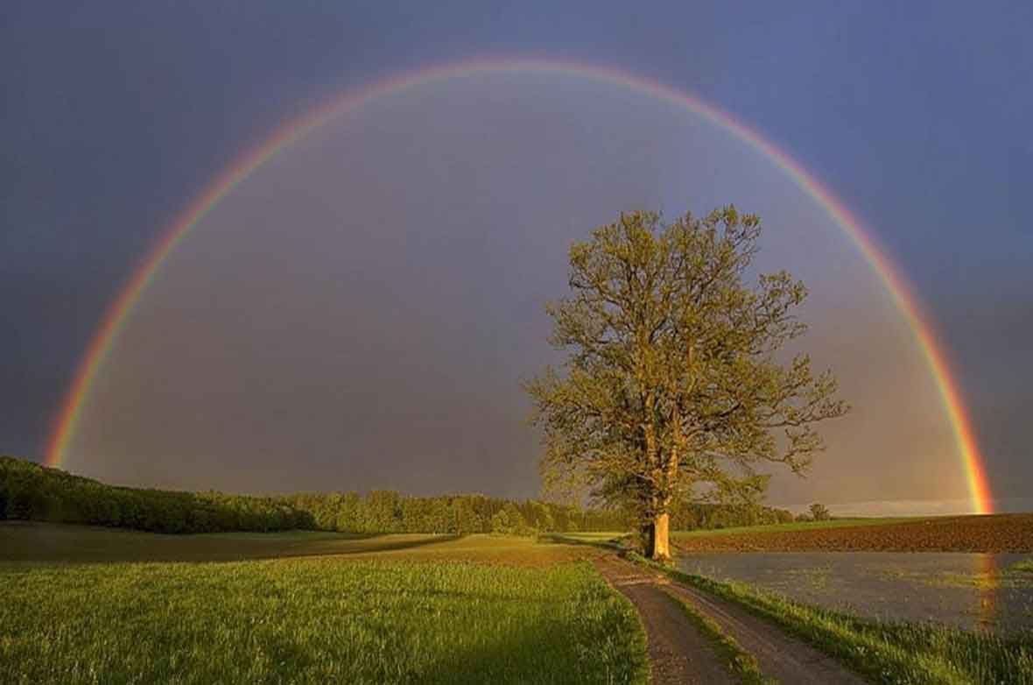

Créditos
Texto: Letícia Thompson
www.leticiathoompson.net
Formatação: Altiva Helena Silva Liboni – Franca SP
Imagens: Internet
Música: Enrique Chia – Se el amor se va
Visite os sites:
www.sergrasan.com
www.sergrasan.com/altivahelenaslides
www.sergrasan.com/ahlibonislides
“Se aproveitamos o brilho das estrelas para iluminar
nosso caminho e não nos cegar,
veremos que teremos uma caminhada mais nítida”.

